Slide 1
שכבת התעבורה TCP
חלק ראשון שיעור 7
מבוא לרשתות, סמסטר א'

Slide 2

בשיעור הקודם...
הכרנו את שני השירותים עליהם אחראית שכבת התעבורה.
הכרנו את פרוטוקול UDP ואיך נראה ההדר שלו.
למדנו על המושג Encapsulation (עטיפה) ומה המשמעות שלו בפועל.
מושגים שלמדנו:
Multiplexing (ריבוב)
העברה אמינה של מידע
Encapsulation (עטיפה)
פורט פתוח
UDP
Segment
Checksum

Slide 3
מה נעשה היום
ניזכר בחסרונות של UDP.
נמציא יחד פרוטוקול טוב יותר!
מושגים שנלמד היום:
Retransmission
Time out
Buffer
Seq, Ack Number
דופלקס
לחיצת יד משולשת
ISN

Slide 4
תזכורת
מי זוכר את כל השכבות?
באיזו שכבה אנחנו נמצאים?
אפליקציה Application
תעבורה Transport
רשת Network
קו Data Link
פיזית Physical

Slide 5

תזכורת
אפליקציה Application
מה התפקיד של שכבת האפליקציה?
שכבת האפליקציה היא המידע עצמו אותו אנחנו מעוניינים להעביר. היא הסיבה לכך שאנחנו מקיימים תקשורת בין שני מחשבים.
מדוע היא לא יכולה להסתדר לבד?
Hello Eric
How are you?
Notes:
שכבת האפליקציה "חיה בסרט". היא חושבת שהיא מעבירה מידע ממחשב אחד למחשב שני בעזרת socket,
אבל בפועל אין לה מושג איך להעביר את המידע הזה עד לצד השני ולוודא שהוא הגיע. היא רק אחראית על איזה מידע אנחנו רוצים לשלוח.
לכן, שכבת האפליקציה מקבל שירות מהשכבה שמתחתיתה, שכבת התעבורה.
ניקח לדוגמא את ההודעה הזאת שכתב דני. אם שכבת האפליקציה רוצה להעביר אותה לצד השני, בעצמה היא חסרת אונים. היא יכולה לכתוב אותה אבל אין לה מושג איך לקחת את זה לצד השני של העולם. זה כמו שדני יכתוב את המכתב לאריק ואז פשוט יניח אותו ברחוב ויצפה שזה יגיע לארה"ב...

Slide 6
תזכורת
מהם שני השירותים עליהם למדנו בשכבת התעבורה?
איזה מהם מממש פרוטוקול UDP?
העברה אמינה של מידע
Multiplexing (ריבוב)
Notes:
אילו שירותים מממש UDP? רק את הריבוב.

Slide 7
UDP
בשיעור הקודם למדנו על שתי פונקציות שמבצע UDP:
Multiplexing
Checksum
Notes:
נזכיר בקצרה מה זה כל דבר ואיך UDP מבצע אותם בפועל.

Slide 8
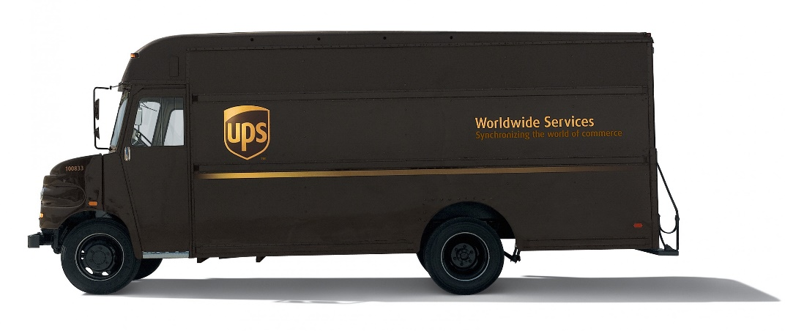
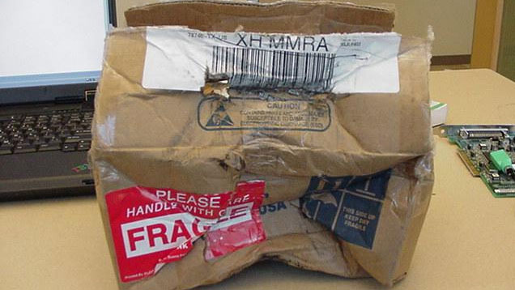
אם UDP היתה חברת שליחויות...
איך היו נראות החבילות של החברה הזאת?
UDP
Notes:
UDP הוא פרוטוקול שאנחנו מכנים Best Effort = הוא ממש ישתדל שהכל יגיע כמו שצריך אבל אין לו הרבה מה לעשות יותר מזה.
האם הייתם רוצים שהחברת שליחויות שלכם תגיד לכם את זה? שליח יגיע עם חבילה הרוסה שחצי ממנה נשפך החוצה בדרך, והוא יגיד לכם – שמעו, באמת שניסיתי.
מה שכן – החבילות יגיעו מהר....

Slide 9
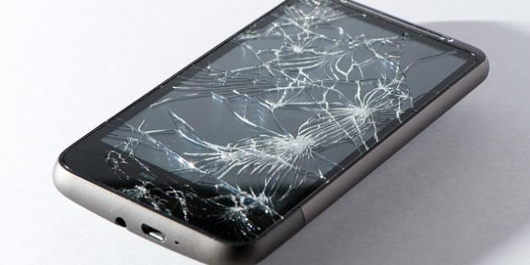
רגע, ומה לגבי ה-Checksum?
למדנו של-UDP יש מנגנון בדיקת איכות – Checksum
האם הוא פותר את הבעיה?
Notes:
האם זה פותר לי את הבעיה?
לא ממש. ממש נחמד שהוא אומר לי שהמידע לא הגיע טוב, אבל איך זה עוזר לי? זה כמו שהשליח של חברת השליחויות UDP יביא לי את הטלפון השבור ויגיד לי "רק שתדע – זה לא יצא ככה מהמפעל. משהו קרה בדרך". באמת תודה.
אז בעצם הנטל של לשלוח מחדש מידע שלא הגיע נופל על שכבת האפליקציה – וזה ממש חבל שזה יהיה ככה. לא בשביל זה יש לנו את שכבת התעבורה! היא צריכה לפתור את זה בעצמה!

Slide 10
תזכורת - Encapsulation
מה הקשר ביןUDP לבין שכבת האפליקציה?
UDP למעשה "עוטף" את שכבת האפליקציה, כלומר מוסיף מידע בהתחלה שלה.
רק בעזרת המידע שלUDP יוכל המידע להגיע לתוכנה הנכונה במחשב ויוכל להתבצע Checksum.
UDP
שכבת האפליקציה המידע
UDP port=53 checksum=185121
DNS Request type=A domain=ynet.co.il
Notes:
המושג האחרון שנעבור עליו משיעור שעבר הוא אנקפסולציה. מי זוכר מה זה?
רעיון האנקפסולציה = כל שכבת האפליקציה הופכת בעצם להיות ה-DATA של שכבת התעבורה. כלומר החבילה של שכבת התעבורה כולל הדרים של UDP ואז את כל שכבת האפליקציה בתור DATA. וכך זה ממשיך בשכבות הבאות...
זה ה-רעיון שעומד בבסיס מודל השכבות ולכן חשוב מאוד שנבין אותו

Slide 11


איך נראית תקשורת עם UDP
בואו נניח ששכבת האפליקציה מבקשת להעביר את ההודעה הבאה:
המטרה שלנו היא להעביר אותה מצד א' לצד ב'.
HEY
HEY
צד א'
צד ב'

Slide 12
איך נראית תקשורת עם UDP
עבור השיעור נניח שהמידע שאנחנו רוצים להעביר מחולק לחלקים.
HEY
H
E
Y
H
E
Y
צד א'
צד ב'
Notes:
אנחנו לא תמיד יכולים להעביר הכל בבת אחת, לכן אנחנו מחלקים כאן את ההודעה ל-3 אותיות

Slide 13


איך נראית תקשורת עם UDP
אילו בעיות יכולות לצוץ בהעברת מידע עם UDP?
בעיה 1 – הודעה אחת אבדה בדרך...
צד א'
H
צד ב'
E
Y
H
Y
Notes:
חשוב להסביר שההודעה שלנו מחולקת לחתיכות שצריכות להגיע לפי הסדר.
הן נשלחות בצד אחד ומגיעות לצד השני ושם מורכבות מחדש.

Slide 14
איך נראית תקשורת עם UDP
בעיה 2 – הודעה הגיעה משובשת
צד א'
H
צד ב'
E
Y
H
%
Y

Slide 15
איך נראית תקשורת עם UDP
בעיה 3 – הודעה הגיעה בסדר לא נכון
צד א'
H
צד ב'
E
Y
H
Y
E
Notes:
בכל התרשימים האלה חשוב להבין שהציר האנכי (למעלה-למטה) זה בעצם ציר הזמן
לכן למשל ההודעה של E שהגיעה למטה יותר בעצם הגיעה מאוחר יותר.

Slide 16
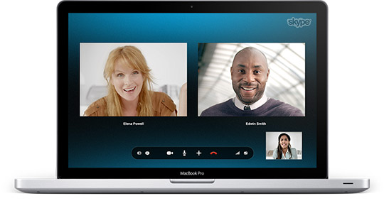
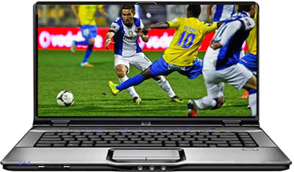
מתי UDP כן מתאים לנו?
Notes:
[לשאול אותם, הם יודעים את זה]
כאשר אנחנו מעבירים הרבה מאוד מידע ולא איכפת לנו לאבד קצת בדרך.
למשל Skype, Live Streaming
מה שחשוב לנו זה המהירות ולא תמיד האיכות – נהיה מוכנים לאבד קצת מידע בדרך כל עוד הקצב יהיה גבוה.
3 הבעיות שהצגנו קודם לא קריטיות כאשר אנחנו בסטרימינג, הם בסה"כ יתבטאו בהפרעה קטנה בתמונה או ברעש קטן, לאורך זמן זה לא מפריע לנו.

Slide 17
מתי UDP ממש לא מתאים לנו?
כאשר אנחנו לא יכולים להרשות לעצמנו לאבד מידע!
בהעברת קבצים
בגלישה באינטרנט
כמעט בכל פעולה שאנחנו עושים ברשת....
Notes:
חשוב להדגיש, שמספיק שביט אחד לא הגיע במקום, וכל הקובץ יידפק!
כך שפעמים רבות העברת מידע אמינה היא קריטית ולא סתם "nice to have".

Slide 18
סיכום ביניים
UDP הוא פתרון שברוב המקרים לא מספק אותנו.
זהו פרוטוקול "טיפש" שכמעט ולא עושה כלום.
אנחנו זקוקים לפרוטוקול אמין שידאג שכל מה שנשלח גם מגיע, ובסדר הנכון!
אז... בואו נבנה אותו יחד!
צד א'
צד ב'

Slide 19
פרוטוקול גרסה 1.0
אז איך אני אוכל לדעת אם ההודעה שלי הגיעה לצד השני?
פתרון: אישורי קבלה.
אלו בעיות עדיין קיימות?
צד א'
H
צד ב'
קיבלתי
E
קיבלתי
Notes:
כעת צד א' מחכה לאישור קבלה על כל הודעה שהוא שולח. עד שהוא לא מקבל אישור הוא לא ממשיך לשלוח.
אישור קבלה נשלח רק אם ההודעה הגיעה והיא תקינה (Checksum נכון).

Slide 20
פרוטוקול גרסה 1.0
בעיה 1: אם הודעה תיאבד בדרך, צד ב' לא ישלח אישור קבלה.
אלו בעיות עדיין קיימות?
צד א'
צד ב'
H
Notes:
במצב כזה צד א' פשוט יתקע – יחכה לאישור הקבלה לנצח...

Slide 21
פרוטוקול גרסה 1.0
בעיה 2: יכול להיות שאישור הקבלה יאבד בדרך. מה יקרה במצב כזה?
איך נפתור את הבעיה הזאת?
צד א'
צד ב'
H
קיבלתי
Notes:
גם במצב כזה צד א' יתקע. ומה שטרגי זה שהוא בכלל לא יודע שצד ב' קיבל את ההודעה!
איך אפשר לפתור את הבעיה הזאת?

Slide 22


פרוטוקול גרסה 2.0
פתרון: שימוש בטיימר. לאחר כל שליחה, צד א' יפתח טיימר לקבלת אישור הגעה.
מנגנון זה נקרא Retransmission (שליחה מחדש).
צד א'
צד ב'
טיימר מתחיל
H
הגיע אישור
קיבלתי
טיימר מתחיל
E
טיימר הסתיים Time out
E
Retransmission
קיבלתי
H
E
Notes:
טיימר = הכוונה לשעון שסופר לאחורX שניות. ואז הוא מצפצף.
עכשיו אנחנו רואים שאם אישור הקבלה לא מגיע (כי ההודעה של צד א' לא הגיעה או כי אישור הקבלה אבד),
צד א' לא נתקע לנצח אלא מחכה X שניות וברגע שלא קיבל – מבצע שליחה מחודשת.

Slide 23
פרוטוקול גרסה 2.0
אילו בעיות עדיין נותרו?
צד א'
צד ב'
טיימר מתחיל
H
הגיע אישור
קיבלתי
טיימר מתחיל
E
טיימר הסתיים Time out
E
Retransmission
קיבלתי
H
E
Notes:
אז פתרנו את כל הבעיות? לא? מה עדיין בעייתי בפרוטוקול שלנו?
הבעיה שנותרה היא מהירות. יש רגעים רבים "מתים" בפרוטוקול שלנו. אצל צד ב' הרגע המת הוא לאחר שהוא שלח את הודעה הקבלה והוא מחכה להמשך. אצל צד א' הרגע המת הוא לאחר שהוא שלח את ההודעה ומחכה להודעת הקבלה.
כשמחשבים מבזבזים את הזמן בלחכות זה פוגע ביעילות של הפרוטוקול שלי.

Slide 24
פרוטוקול גרסה 2.1
פתרון: צד א' יוכל לשלוח הודעה שניה לפני שהגיע אישור להודעה ראשונה.
מה הבעיה בפתרון הזה?
צד א'
צד ב'
טיימר מתחיל
H
טיימר מתחיל
E
קיבלתי
Notes:
הבעיה בפתרון הזה שאין דרך לדעת איזו הודעה מאשר צד ב'. את הראשונה הוא השניה?
יש לכם רעיון כיצד לפתור את זה?

Slide 25
פרוטוקול גרסה 2.5
פתרון: מספוּר הודעות. כל הודעה תמוספר החל מ-1,2,3....
אילו בעיות עדיין נותרו?
צד א'
1
צד ב'
טיימר 1 מתחיל
H
טיימר 2 מתחיל
2
E
הגיע אישור 1 טיימר 1 מבוטל
קיבלתי 1
טיימר 3 מתחיל
3
Y
2
קיבלתי 3
טיימר 2 הסתיים Time out
E
1
2
3
Retransmission
H
E
Y
Notes:
שימו לב שכעת לכל הודעה יש טיימר משלה!!
כעת פתרנו את הבעיה שצד אחד מחכה סתם. צד א' יכול להמשיך לשלוח הודעות כל הזמן!
בנוסף גם פתרנו את המצב של הרכבה לא לפי הסדר בצד ב'. מכיוון שיש לו את המספרים המזהים הוא יכול להרכיב לפי הסדר "ולהשאיר מקום" להודעה שעוד לא הגיעה, כמו שאנחנו רואים בדוגמא (2 מגיע אחרי 3).
אז פתרנו את הבעיית המהירות, וצד א' לא מחכה. אבל עכשיו נוצרה לנו בעיה הפוכה. איזו בעיה עדיין נותרה?

Slide 26
פרוטוקול גרסה 2.5
בעיה: צד ב' יכול להיות "מופצץ" בהודעות בלי שהוא מספיק לשלוח אישורי קבלה.
איך נפתור את הבעיה הזאת?
צד א'
צד ב'
טיימר 1 מתחיל
H
טיימר 2 מתחיל
E
טיימר 3 מתחיל
Y
טיימר 4 מתחיל
M
טיימר 5 מתחיל
A
Notes:
הבעיה היא שצד א' יכול להמשיך לשלוח מלא הודעות לצד ב' בלי לקבל אישורי קבלה, וצד ב' יכול להיות מוצף בהודעות שהוא לא מספיק לטפל בהן. מכיוון שהוא לא שולח אישורי קבלה הוא יתחיל לקבל גם retransmissionים (שליחות מחדש) ויהיה עוד יותר מוצף. באיזשהו שלב יגמר לו הזכרון והוא לא יוכל יותר לקבל הודעות וכל התקשורת תיקטע.
איך אפשר לפתור את זה? צריך להגביל את צד א' שלא יכולים להיות לו נגיד יותר מ-4 טיימרים פתוחים בו זמנית. אם כבר יש לו 4 טיימרים פתוחים הוא לא פותח אחד נוסף אלא מחכה. בעצם אנחנו מגבילים את מספר ההודעות שנשלחו ועוד לא אושרו.

Slide 27
פרוטוקול גרסה 3.0
פתרון: הגבלת מספר הטיימרים הפתוחים.
שאלות על הפרוטוקול שלנו?
צד א'
צד ב'
1
טיימר 1 מתחיל
H
טיימר 2 מתחיל
2
E
טיימר 3 מתחיל
3
Y
טיימר 4 מתחיל
4
M
4 טיימרים פתוחים ממתין.......
קיבלתי 1
טיימר 5 מתחיל
A
קיבלתי 2
1
2
H
E

Slide 28
מזל טוב!
המצאתם את TCP!

Slide 29
אבל...
יש רק הבדל אחד....
המידע שאנחנו שולחים במחשב הוא לא קצר כמו HEY.
הוא לרוב מגיע בתור Buffer ארוך של מידע כולל מאות ואלפי בתים שנראה בערך ככה:
Buffer = קטע זכרון שמאחסן מידע.
1 | 2 | 3 | 4 | 5 | 6 | 7 | 8 | 9 | 10 | 11 | 12 | 13 | 14 | 15 | 16 | 17 | 18 | 19 | 20 | . . . . .
Notes:
קובץ MP3 למשל מכיל מיליוני בתים!

Slide 30
בעיה...
אם נעביר את המידע בית אחד בכל פעם (כמו שעשינו עד עכשיו), זה עשוי לקחת שנים....
מה אפשר לעשות?
נחלק את ה-Buffer שלנו לחתיכות.
למשל, חתיכות בגודל של 3 בתים:
1 | 2 | 3 | 4 | 5 | 6 | 7 | 8 | 9 | 10 | 11 | 12 | 13 | 14 | 15 | 16 | 17 | 18 | 19 | 20 | 21 | 22
1 | 2 | 3 | 4 | 5 | 6 | 7 | 8 | 9 | 10 | 11 | 12 | 13 | 14 | 15 | 16 | 17 | 18 | 19 | 20 | 21

Slide 31
זיהוי חלקים ב-Buffer
לכל חתיכה ניתן שני מזהים:
מה יהיו אם כך המזהים הבאים?
1 | 2 | 3 | 4 | 5 | 6 | 7 | 8 | 9 | 10 | 11 | 12
# 1 len: 3
# 4 len: 3
# 7 len: 3
# 10 len: 3
Notes:
]

Slide 32
זיהוי חלקים ב-Buffer
כעת ניתן למזהים הללו שמות:
Sequence number או בקיצור Seq = המספר של הבית הראשון בחתיכה.
Length או בקיצור len = אורך החתיכה.
1 | 2 | 3 | 4 | 5 | 6 | 7 | 8 | 9 | 10 | 11 | 12
Seq:1 len: 3
Seq:4 len: 3
Seq:7 len: 3
Seq:10 len: 3

Slide 33
בדיקת עירנות
השלימו את המזהים:
321 | 322 | 323 | 324 | 325 | 326 | 327 | 328 | 329 | 330 | 331 | 332
Seq:
Len:
Seq:
Len:
Seq:
Len:
Seq:
Len:

Slide 34
איך TCP עובד
1 | 2 | 3 | 4 | 5 | 6 | 7 | 8 | 9
צד א'
צד ב'
Seq = 1 len = 3
צד א' שולח את 3 הבתים הראשונים, ומציין את מספר הבית הראשון ואת האורך של החתיכה.
Ack = 4
מספר ה-Ack למעשה אומר לצד א':
קיבלתי את כל הבתים עד בית מספר 4. מצפה לבית 4.
צד ב' שולח הודעת אישור קבלה אשר כוללת מספר Ack ((Acknowledgment number. מספר זה הוא הבית הבא שצד ב' מצפה לקבל.
Seq = 4 len = 3
Seq = len =
Ack = 7
Ack =
1 | 2 | 3
4 | 5 | 6
Notes:
עכשיו נראה איך זה מתחבר לפרוטוקול שלי. זכרו – המטרה שלי היא להעביר את כל ה-buffer ולהרכיב אותו מחדש בצד ב'.
אחרי שהחבילה הראשונה הועברה, מה יקרה עכשיו? מה יהיו המזהים בפניה השניה של צד א'?
שימו לב, תמיד מה שכתוב ב-ACK של צד אחד - הוא מה שיגיע ב-SEQ של הצד השני לאחר מכן!

Slide 35
בוחן אמצע
מושגים שלמדנו עד עכשיו:
Time Out
Retransmission
Buffer
Sequence Number (Seq)
Acknowledgment Number (Ack)

Slide 36
מה יקרה עכשיו?
1 | 2 | 3 | 4 | 5 | 6 | 7 | 8 | 9
צד א'
צד ב'
טיימר 1 מתחיל
Seq = 1 len = 3
Ack = 4
טיימר 2 מתחיל
Seq = 4 len = 3
טיימר 2 הסתיים Time out
מה יקרה עכשיו?
Seq = 4 len = 3
Notes:
נתאר את ההתרחשות בצורה איטית (כל הזמן לוודא שכולם איתנו), ואז נשאל אותם מה יקרה עכשיו?
זה מקרה די פשוט של ACK אחד שלא הגיע (מכל סיבה שהיא) והטיימר הסתיים.
במקרה זה צד א' ישלח שוב החל מה-ACK האחרון שהוא קיבל (שזה 4). כלומר הוא בטוח שצד ב' קיבל עד 4 אבל כל השאר הוא לא יכול להיות בטוח.

Slide 37
מה יקרה עכשיו?
1 | 2 | 3 | 4 | 5 | 6 | 7 | 8 | 9
צד א'
צד ב'
Seq = 1 len = 3
Seq = 4 len = 3
ACK = ?
מה יקרה עכשיו?
Ack = 7
Notes:
במקרה הזה נשלחות שתי הודעות אחת אחרי השניה מצד א' (אמרנו שהוא יכול לשלוח כמה ברצף עד שהוא מגיע להגבלה)
והן מגיעות יחד לצד ב' (אחת מהן התעכבה).
מה יעשה צד ב'? האם ישלח שני אישורים?
אז זהו שהוא לא חייב. הוא יכול לשלוח אישור אחד בלבד. מה יהיה כתוב באישור הזה?

Slide 38
מה יקרה עכשיו?
1 | 2 | 3 | 4 | 5 | 6 | 7 | 8 | 9
צד א'
צד ב'
Seq = 1 len = 3
Seq = 4 len = 3
Seq = 7 len = 3
מה יעשה צד ב' עכשיו?
Ack = 4
Seq = 4 len = 3
ACK = ?
Ack = 10
7 | 8 | 9
4 | 5 | 6
1 | 2 | 3
Notes:
במקרה הזה נשלחות שלוש הודעות אחת אחרי השניה. צד ב' קיבל את הראשונה ואת השלישית אבל לא את האמצעית.
מה על צד ב' לעשות?
הוא לא יכול לשלוח ACK = 10 כי אז צד א' יבין שהכל עוד בית 10 הגיע.
לכן הוא ישלח ACK = 4 (רק על ההודעה הראשונה).
והשאלה הבאה – מה צד א' יעשה עכשיו? ישלח מחדש את שתי החתיכות?
בעצם הטיימר של חתיכה 2 ייגמר, ואז הוא ישלח את חתיכה 2 מחדש.
אם גם הטיימר של חתיכה 3 ייגמר, אז הוא ישלח גם אותה שוב.
אבל מה שיכול להיות שיקרה זה שצד ב' מיד ישלח לו אישור מעודכן שכולל את כל 3 החתיכות כעת. ואז בעצם חתיכה 3 לא תצטרך להישלח שנית.

Slide 39
ISN
כאשר אנו ממספרים את ה-Buffer שלנו אנחנו לא מתחילים תמיד מ-0 אלא ממספר אקראי.
המספר הזה מכונה ISN = Initial Sequence Number.
מנגנון זה נועד למנוע אפשרות ניחוש של Seq ע"י גורם שלישי שרוצה להתערב בשיחה.
Notes:
Initial Sequence Number = מספר סידורי התחלתי

Slide 40
ISN
בואו ניקח למשל Buffer של המשפט Hello, World
כעת נוסיף לו מספרי בתים (Sequence Number):
וכעת נעשה אותו דבר רק שנתחיל ממספר אקראי (ISN):
H | E | L | L | O | , |  | W | O | R | L | D
1 | 2 | 3 | 4 | 5 | 6 | 7 | 8 | 9 | 10 | 11 | 12
H | E | L | L | O | , |  | W | O | R | L | D
315 | 316 | 317 | 318 | 319 | 320 | 321 | 322 | 323 | 324 | 325 | 326
H | E | L | L | O | , |  | W | O | R | L | D
Notes:
השימוש במספר אקראי נועד להבדיל תקשורת אחת מהשניה, כדי שלא יהיו התנגשויות.
שימו לב שגם פסיק וגם רווח הם תווים שנשמרים ומועברים.

Slide 41
דופלקס = דו כיווני
עד עכשיו ראינו מצב בו רק צד א' שולח מידע וצד ב' מאשר.
במציאות, פעמים רבות שני הצדדים שולחים מידע בו-זמנית.
צד א'
צד ב'
Seq = 500 len = 3
Seq = 100 len = 5
ACK = ?
Seq = 100 len = 5
Ack = 503
Seq = ? len = 3 ACK = ?
Seq = 503 len = 3 ACK = 105
500 | 501 | 502
100 | 101 | 102
H | E | Y
B | Y | E

Slide 42
פתיחת התקשורת
שיחה שלTCP חייבת להתחיל במספר הודעות קבועות.
לפתיחה זו אנחנו קוראים לחיצת יד משולשת (3-Way Handshake).
וככה זה נראה:
צד א'
צד ב'
SYN
SYN+ACK
ACK
Notes:
לא להתבלבל עם מספר ה-Syn ומספר ה-Ack שלמדנו עליהם קודם. אלו שני דברים שונים.
אלו בעצם דגלים ולכן אנחנו כותבים אותם באותיות גדולות.
לעשות תרגול של פתיחת שיחה בין חניכים בכיתה! בכל פעם בוחרים זוג והם צריכים להגיד אחד לשני "סין", "סין אק", "אק". לא להתבייש, זה מצחיק. אפשר לאט לאט להגביר את הקצב.

Slide 43
3-Way Handshake
ללחיצת היד המשולשת יש שתי מטרות עיקריות:
לוודא שהפורט בצד השני פתוח ומאזין לחיבור.
לסנכרן את שני הצדדים על מספרי ה-Seq ההתחלתיים (ISN) שכל צד בחר.
לכן, במהלך לחיצת היד המשולשת לא מועבר מידע אלא רק נתוני המסגרת של מספר ה-Seq וה-Ack.
צד א'
SYN
צד ב'
Seq = 800
SYN+ACK
Seq = 220 Ack = 801
ACK
Seq = 801 Ack = 221
Notes:
אפשר לשאול – איך צד ב' חישב את ה-Ack שלו?
במהלך לחיצת היד המשולשת תמיד מגדילים את ה-Seq בבית אחד בלבד (אין למעשה מידע שמועבר כך שזה תמיד אותו דבר).
המחשה ללחיצת יד משולשת:
כשאנחנו מתחילים שיחה מנומסת בטלפון, אנחנו לעולם לא מתחילים ישר לדבר. המילים הראשונות יהיו תמיד "היי, מה קורה" –"בסדר, מה קורה?" – "בסדר". אחרי כל זה – מי שיזם את השיחה יכול להגיד את מה שהוא התקשר כדי לומר. מעבר לזה שכך אנחנו יכולים לוודא שהצד השני יראה את מה שנכתוב, אנחנו גם מעבירים לו מידע – אם אנחנו חולים או עייפים – הצד השני ישמע את זה ב"מה קורה" שלנו וידע כמה להעמיס עלינו בשיחה בהתאם.
שיחה בפרוטוקול TCP מתחילה גם היא בלחיצת יד משולשת. SYN, SYN-ACK ו-ACK, שמשמעותן פתיחת התקשורת, אבל לא רק. כשצד אחד שולח SYN הוא מודיע לצד השני שהוא מעוניין בפתיחת שיחה איתו, ובו זמנית מיידע אותו בפרטים שונים לגביו – מה ה-ISN שלו, ומה ה-Window Size שלו. כלומר, עם כמה חבילות הוא יכול להתמודד בו זמנית לפני שהוא מעביר אותן הלאה לשכבת האפליקציה.

Slide 44
סיום התקשורת
כך נראה סיום שיחת TCP מסודר.
צד א'
צד ב'
FIN
ACK
FIN
ACK

Slide 45
זהו! (לבינתיים)
שאלות?

Slide 46
תרגיל ביחד
לקוח רוצה לשלוח לשרת מידע בגודל 2500 בתים, כשכל חתיכה היא בגודל 1000 בתים. ה-ISN הוא 10001.
באותו זמן השרת רוצה לשלוח ללקוח מידע בגודל 1500 בתים, כשכל חתיכה בגודל 500 בתים, וה-ISN הוא 700.

Slide 47
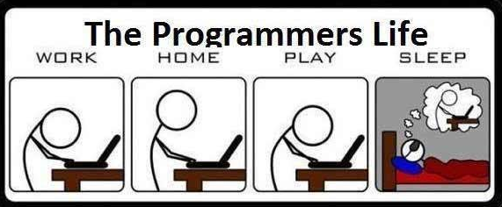
תרגול!
תרגיל כיתה תרגיל TCP בזוגות.
תרגיל בית תרגיל TCP תיאורטי (כל אחד לבד).
להגשה
Notes:
התרגולים שלנו היום הם תיאורטיים ופחות מעשיים מבד"כ מכיוון שלמדנו רק את המנגנון של TCP.
בשיעור הבא נלמד יותר איך זה נראה במציאות ואז גם נתרגל הסנפות וכו'.
מתחילים את תרגיל הכיתה בזוגות.
מי שמסיים, מתחיל את תרגיל הבית שאותו אנחנו עושים לבד ומגישים.

